Slide 1

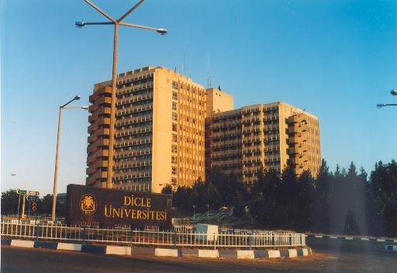

Epizyotomi rutin yapılmalı mı?
Doç.Dr.Elif Ağaçayak
Dicle Üniversitesi Tıp Fakültesi Kadın Hastalıkları ve Doğum Anabilimdalı

Slide 2
Epizyotomi Tanımı
Doğumun ikinci evresinin sonlarına doğru vaginal çıkışı genişletmek amacı ile vagen posterior duvardan perineye yapılan kesidir.
İlk 1741 ‘de vaginal yırtık tarif edildi.
Epizyotomi ilk 1920’de De Lee tarafından proflaktik önerildi.

Slide 3
Vaginal Yırtıklar
1.derece yırtık: Fourchet, perineal cilt ve vaginal mukoza membranı
2.derece yırtık: Cilt ve perineal kaslar
3.derece yırtık: Anal sfinkter kompleksinin injürisi
4.derece yırtık: Anal sfinkter kompleksi ve anal epitel

Slide 4
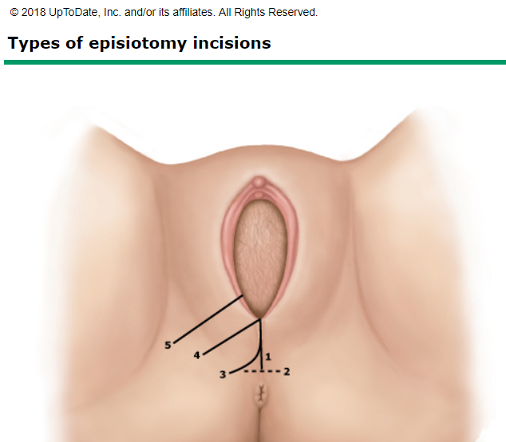
Epizyotomi Çeşitleri
1- Median Epizyotomi
2- T epizyotomi
3- J insizyon
4-Medio-lateral epizyotomi
5-Lateral epizyotomi

Slide 5
Mediolateral epizyotomi Median Epizyotomi
Vaginal epitel
Bulbokavernöz kaslar
Transversus Perinei
İschiorektal fossa adipoz dokusu
Vaginal epitel
Bulbokavernöz kaslar
Perineal Body
Mediolateral epizyotomide 3-4. derece laserasyon daha az. Ancak daha fazla kanama ve postpartum ağrı izlenmektedir.
Mediolateral epizyotomi epizyotomisiz doğumla karşılaştırıldığında anal sfinkter yaralanmasını mutlak önlediği gösterilememiştir

Slide 6
İnsidansı
WHO 1996 verilerine göre epizyotomi oranı yaklaşık % 10’dur.
United States’te epizyotomi oranları 2006’dan 2012’e % 17.3’den % 11.6 oranına düşmüştür.
Ülkemizde epizyotomi oranları primiparlarda % 93.3 ve multiparlarda % 30.2 tesbit edilmiştir. ( Kartal B. J Turk Ger Gynecol Assoc. 2017)

Slide 7
Epizyotominin Yapıldığı Durumlar
Fetal hipoksiyi önlemek
Forseps, vakum kullanımı gerektiren müdahaleli doğumlarda
Makat prezantasyonlarında ikinci evrenin kısaltılması
Spontan perine laserasyonunun önlenmesi
Anal sfinkterin korunması
Perine onarımının kolay olmasının sağlanması
Doğum sonrası kısa ve uzun vadeli pelvis ve perine problemlerinin önlenmesi amacıyla uygulanır.
Annenin kalp yetmezliği gibi doğum sırasında fazla ıkınmasının engellenmesi gereken durumlarda
Rijit perinede, makrozomik fetüsde
Gelen kısım perineye dayandığı halde beş dakika içinde doğum olmamış
Önceki doğumlardan kalma skar dokusu varsa

Slide 8
Epizyotominin Faydaları
Kısa dönem faydaları
Uzun dönem faydaları
Pelvik tabanın kas ve fasial defektinin korunması, seksüel disfonksiyon, üriner ve fekal inkontinansı koruduğuna
Neonatal faydaları
Asfiksi , kranial travma, serebral hemoraji, mental retardasyon ve omuz distosisi oranını azalttığı
Doğumu kolaylaştırması ve hızlandırması, onarım kolaylığı ve yara iyileşmesinin hızlı olması

Slide 9
Kısa dönem komplikasyonlar
Perineal laserasyonlar
Uzun dönem komplikasyonlar
Perineal travmanın, postnatal dönemde olduğu kadar daha sonraki uzun dönemde de kadınlarda sosyal, psikolojik, fizyolojik etkileri olabilmektedir.
Hemoraji ve artan kan kaybı
Yara yerinde ödem
Yara yerinde enfeksiyon
Anal sfinkter ve rektal mukoza hasarı
Uretral injüri
Mesane injürisi
Hematom
Ağrı
Epizyotomide açılma
Kronik Enfeksiyonlar
Anorektal disfonksiyon
Üriner İnkontinans
Pelvik organ prolapsusu
Seksüel disfonksiyon
Ağrı
Long- and short-term complications of episiotomy
İsmet Gün, Bülent Doğan, Özkan Özdamar, Turk J Obstet Gynecol 2016;13:144-8

Slide 10
Epizyotomi faydalımı ???
Epizyotomi zararlımı ???

Slide 11
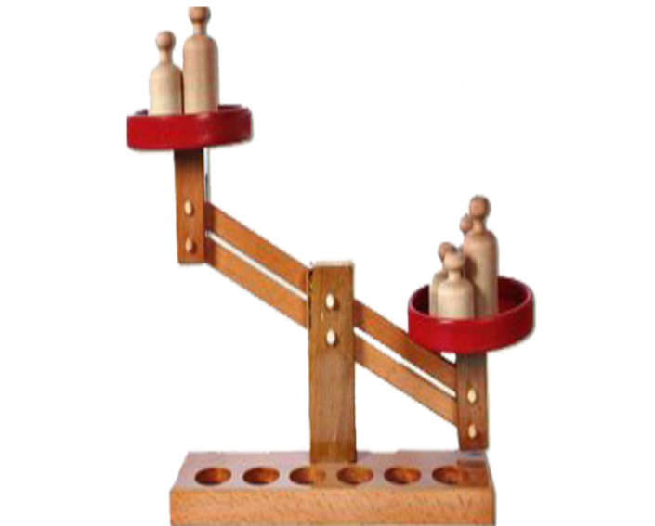
TARTIŞILAN
Rutin epizyotomimi
Restriktif epizyotomimi
Epizyotomi: Medianmı-mediolateralmi
Perineal travmayı nasıl azaltabiliriz???
Preterm doğum ve operatif doğumda restriktif epizyotomi endikasyonları???
1983 yılından sonra epizyotomi konusunda yapılan çalışmaların sonuçları epizyotominin rutin kullanımının sınırlanmasını önermektedir.

Slide 12
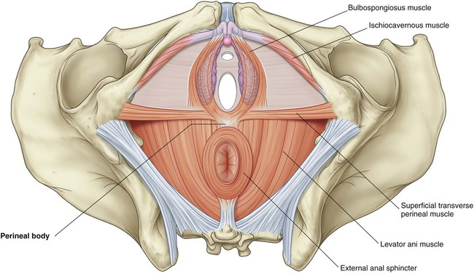
Perineal Travma için Risk Faktörleri
Makrozomi
Epidural anestezi
Operatif doğum
Doğum indüksiyonu
Epizyotomi

Slide 14
Perineal Travmanın Komplikasyonları
Perineal travma, kesik veya yırtık olsun, çok ağrılıdır. Bu, bebeğe bağlanma ve emzirmenin sağlanmasına engel olabilir.
Doğum sonrası depresyonu şiddetlendirebilir.
Enfeksiyon oluşabilir
Hem işeme hem de defekasyonda sorunlara neden olabilir.

Slide 15
Perineal Travmayı Nasıl Engelleyelim?
Perineal masaj
Kegel egzersizleri
Manuel perineal destek
Ilık kompres
Farklı doğum pozisyonları
Ikınmanın kontrollü olması
Epizyotomi yapalım mı??? Ne zaman???

Slide 16
Rutin mi? Selektif mi?
Toplam 4996 kadını ile gerçekleştirilen çalışma sonunda rutin epizyotomi, sınırlı epizyotomi ile karşılaştırılmış ve rutin epizyotomi yapılanlarda; posterior perineal travmada artış, yara ve iyileşme komplikasyonlarında artış, cinsel ilişki sonrası ağrı şikayetinde artış, anterior perineal travma riskinde azalma bulunmuş, üriner ve fekal inkontinans yönünden ise bir farklılık saptanmamıştır.
Berghella V. et all. Based Labor and Delivery Manengement. American Journal of Obstetrict and Gynecoloj y 2008
Taşkın L.Riskli Doğum Eylemi. Doğum ve Kadın Sağlığı Hemşireliği, 3.baskı, Ankara, 1998; 292- 293.
5000 kadını kapsayan başka bir çalışmada ise sınırlı epizyotominin rutin epizyotomiye göre daha yararlı olduğu görülmüş ve kadınlar, doğum sonrası 7. günde daha az şiddetli posterior perineal travma, daha az iyileşme komplikasyonu deneyimlemişlerdir. Bununla birlikte ağrı durumu, üriner inkontinans, disparoni ya da şiddetli vaginal ve perineal travma yönünden fark bulunmamıştır.

Slide 17
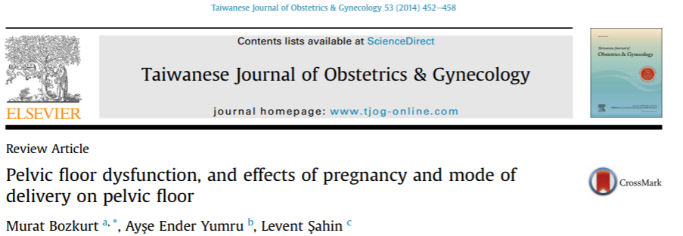
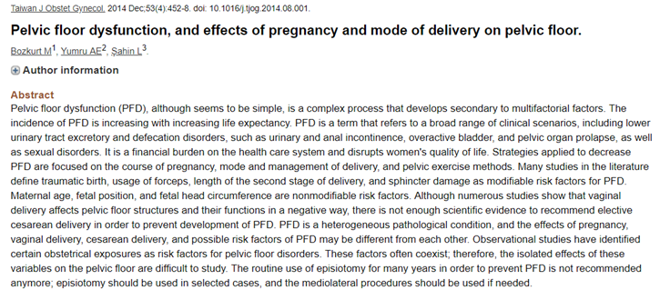
Pelvik taban disfonksiyonunu önlemek için rutin epizyotomi önerilmemektedir. Epizyotomi selektif olarak yapılmalı ve yapılacaksa mediolateral epizyotomi tercih edilmelidir.

Slide 18
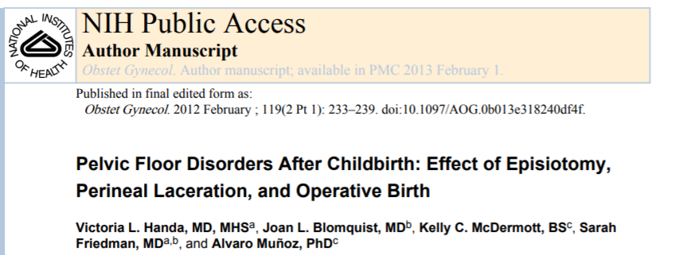
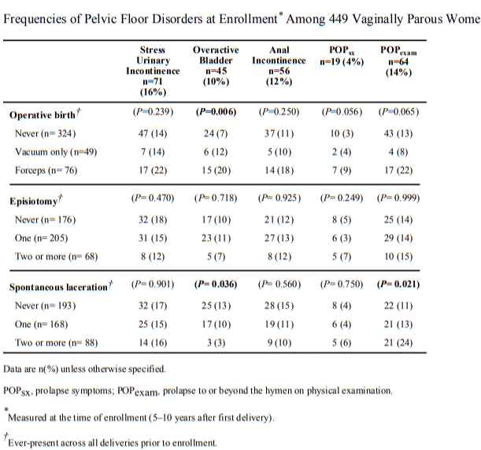
Bu çalışma vaginal doğum sonrası (5-10 yıl sonra) pelvik taban hastalıkları için epizyotominin anlamlı bir etkisi olmadığını savunmaktadır.

Slide 19
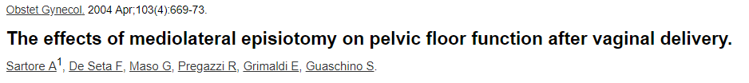
590 hasta ; 254 hasta epizyotomi, 265 hasta epizyotomi yapılmayan perine sağlam ve ya spontan laserasyon
Doğumdan 3 ay sonra kontrol,
Disparoni ve perineal ağrı epizyo grubunda daha fazla izlendi.
Üriner inkontinans, fekal inkontinans ve genital prolapsus açısından iki grup arasında fark izlenmedi.
Mediolateral epizyotomi üriner, anal inkontinansa ve genital prolapsusa karşı korumuyor. Spontan perineal laserasyonlara göre daha düşük perineal kas gücü ve daha fazla disparoni ve pelvik ağrıya sebep olmaktadır.

Slide 20
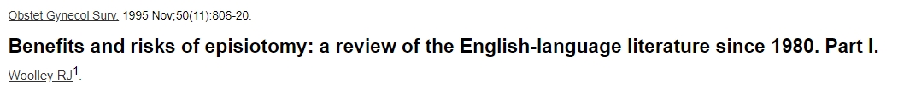
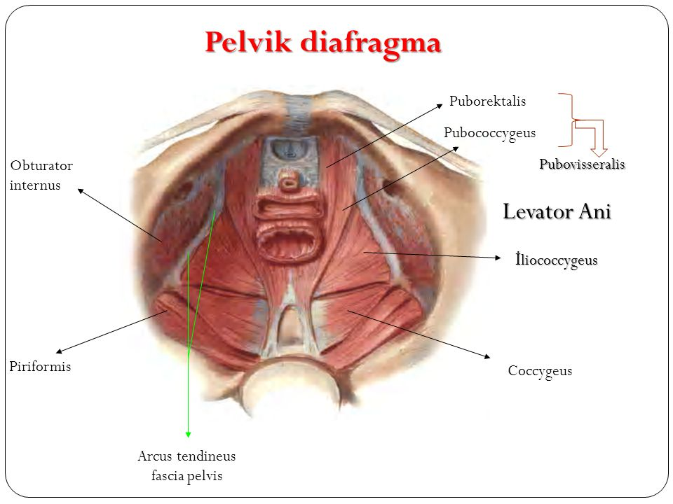
Epizyotomi pelvik taban kas gücünü korumaz, zayıflamış pelvik taban kas gücüne sebep olabilir.
Epizyotomi kan kaybını arttırmaktadır ve özellikle median epizyotomi anal sfinkter hasarını arttırmaktadır.

Slide 21
AHRQ (Agency for Healthcare Research and Quality ) 2005
Epizyotominin sınırlı kullanıldığı kadınlar, rutin kullanılan kadınlar ile kıyaslandığında, daha az posterior perineal travma, daha az sütur atma gereksinimi, daha erken cinsel ilişkiye başlama ve perine bütünlüğü daha iyi korunduğu belirtilmektedir.

Slide 22
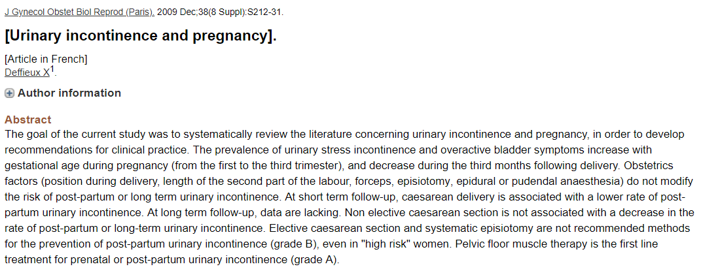
Postpartum üriner inkontinansı önlemek için yüksek riskli hastalarda dahi, elektif sezeryan ve rutin epizyotomi önerilmiyor. Pelvik taban kas terapisi prenatal ve postpartum üriner inkontinansı tedavi etmek için ilk seçenek tedavidir.

Slide 23
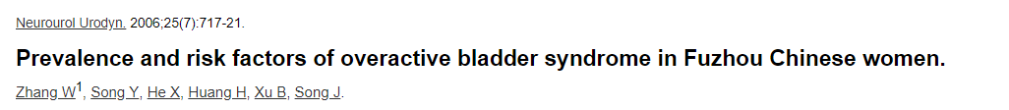
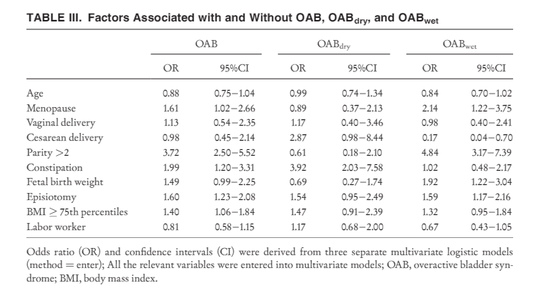
Aşırı aktif mesanenin prevalansı ve risk faktörlerinin değerlendirildiği bu çalışmada geçirilmiş epizyotomi AAM prevalansını 1.5 kat arttırmaktadır.

Slide 24
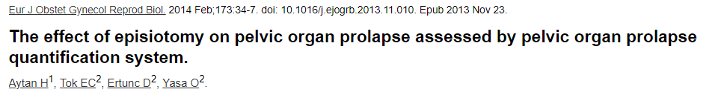
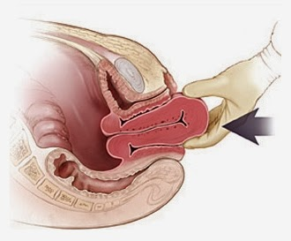
439 hasta, 110 hasta epizyotomisiz
POP-Q’ ya göre prolapsus tesbit edilen hastaların % 38.2 epizyotomisiz, % 32 epizyotomili idi.
Epizyotomi ile POP-Q evrelemesi arasında anlamlı ilişki tesbit edilmedi (P:0.26).
Epizyotomi belirli POP-Q noktaları
Bp, pb, tvl’un prolapsusu ile
negatif korele izlendi.

Slide 25
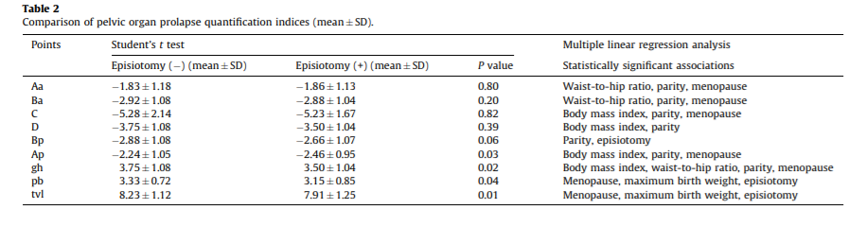
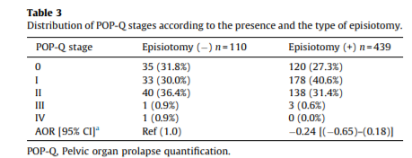

Slide 26
Obstetrik Anal Sfinkter Hasarı için Risk Faktörleri
Median Epizyotomi
İleri anne yaşı
Makrozomi
Operatif vaginal doğum
Daha varlıklı sosyoekonomik statü
Omuz distosisi

Slide 27
Fekal İnkontinansa Etkisi
Fekal inkontinansın prevalansı yaklaşık % 8’dir. Multipar kadınların % 13-25’inde postpartum ilk 6 ayda fekal inkontinans izlenir.
Rutin epizyotomi fekal inkontinansa karşı korumaz.
Forceps ile doğum ve primipar kadınlara rutin epizyotomi fekal inkontinans için risk faktörlerindendir.
Fekal inkontinanstan korunmak için elektif sezeryan önerilmiyor (Grade 2c).

Slide 28
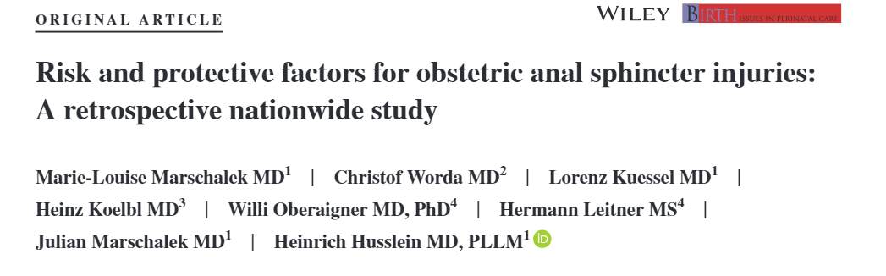
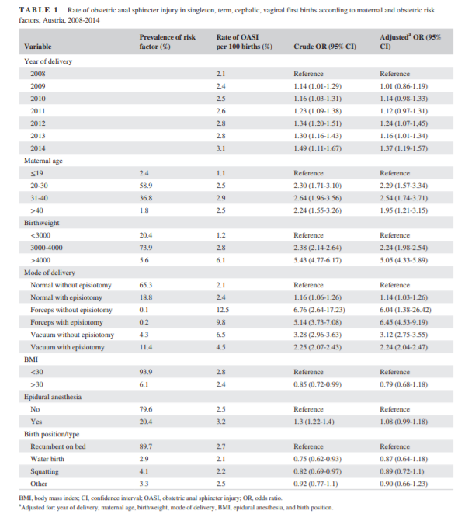

Slide 29
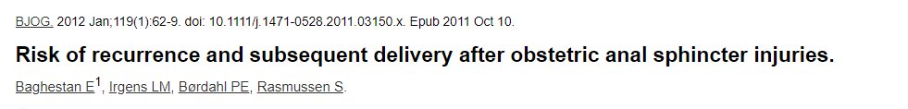
Önceki doğumunda anal sfinkter onarımı yapılan hastalarda, takip eden vajinal doğumunda semptomların kötüleşebileceği ve anal inkontinans gelişebileceğini bilmelidir.
3500 gr ve ya daha üstü doğum ve özellikle forceps ile doğum risk faktörlerindendir.
Profilaktik epizyotominin sonraki doğumda yararı sınırlıdır.

Slide 30
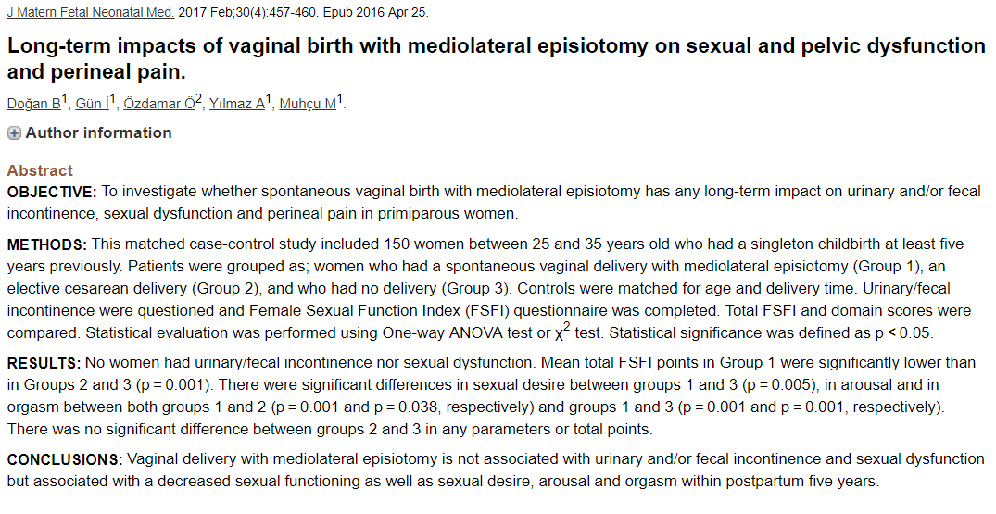
Mediolateral epizyotomi yapılan hastalarda üriner inkontinans, fekal inkontinans ve seksüel disfonksiyonla ilişki tesbit edilmedi. Ancak postpartum 5 yıl içinde seksüel istek, uyarılma ve orgazmda azalma tesbit edildi.

Slide 31
E
Üriner İnkontinans üzerine etkisi
Fekal inkontinans üzerine etkisi
Seksüel fonksiyonlar üzerine etkisi
Skoner, Thompson ve Caron 1994
Karaçam ve Eroğlu 2003
Hartmann K, 2005
Klein. Am j Obstet Gynecol 2004
Bilgili, Akın, Ege ve Ayaz 2008
Carroli ve Belizan 2000
Botros ve ark.2006
Sayıner ve Demirci 2007
Blomquist JL,2014
Fritel X ,BJOG, 2008
Buhling ve ark.2005
Epizyotomiyi rutin olarak kullanmanın uzun dönemde üriner inkontinans, fekal inkontinans ve seksüel fonksiyonlar üzerinde olumlu bir faydası olmadığı hatta bazı çalışmalarda bu komplikasyonları arttırdığı tesbit edilmiştir.

Slide 32

Preterm doğumlarda intraventriküler kanama riskini en aza indirmek için epizyotomi savunulmasına rağmen, bu müdahalenin rutin olarak etkili olduğuna dair kanıt yoktur.

Slide 33

Epizyotomi, dar vajinal çıkışlı kadınlarda forseps veya vakum çanlarını yerleştirilmesini kolaylaştırmak için kullanılabilir.
Operatif vaginal doğumlarda rutin epizyotomi önerilmemektedir. Kötü iyileşme ve uzamış rahatsızlıktan dolayı mediolateral epizyotomi, rektuma uzama ve anal sfinkter yaralanması riskinden dolayı da median epizyotomi önerilmemektedir (2015). Level A
Operatif vajinal doğum sırasında epizyotomi yapma kararı klinisyenin takdirindedir.
Epizyotomi yapılacaksa anal sfinkter hasarını korumak için mediolateral epizyotomi yapılmalıdır. Grade 2C

Slide 34
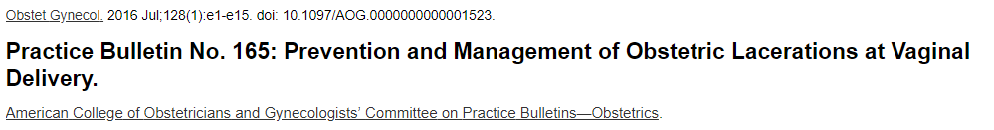
Günümüzdeki klinik bilgiler özellikle spesifik durumlarda ( omuz distosisi, operatif vaginal doğum) epizyotominin gerekliliği ile ilgili kısıtlıdır.
Epizyotomi böyle spesifik durumlarda da rutin olarak önerilmemektedir. Klinik duruma göre karar verilip yapılmalıdır. Restrikrif epizyotomi rutin epizyotomiye tercih edilir.
Level A

Slide 35
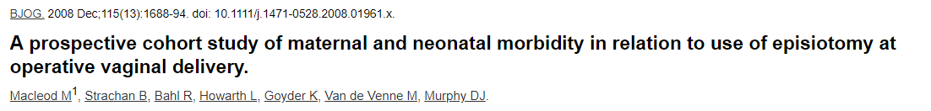
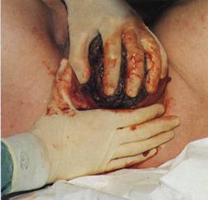
1360 operatif vaginal doğum
294’üne epizyotomi yapılmıyor.
Epizyotomi yapılan operatif vaginal doğumlarda kan kaybı, perineal infeksiyon, dehisens ve neonatal travma riski artmaktadır.

Slide 36
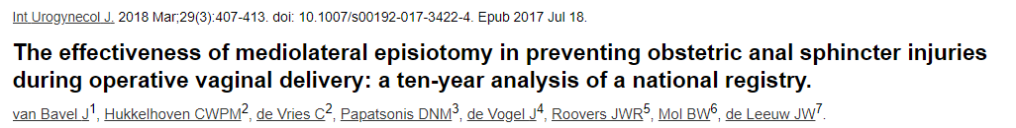
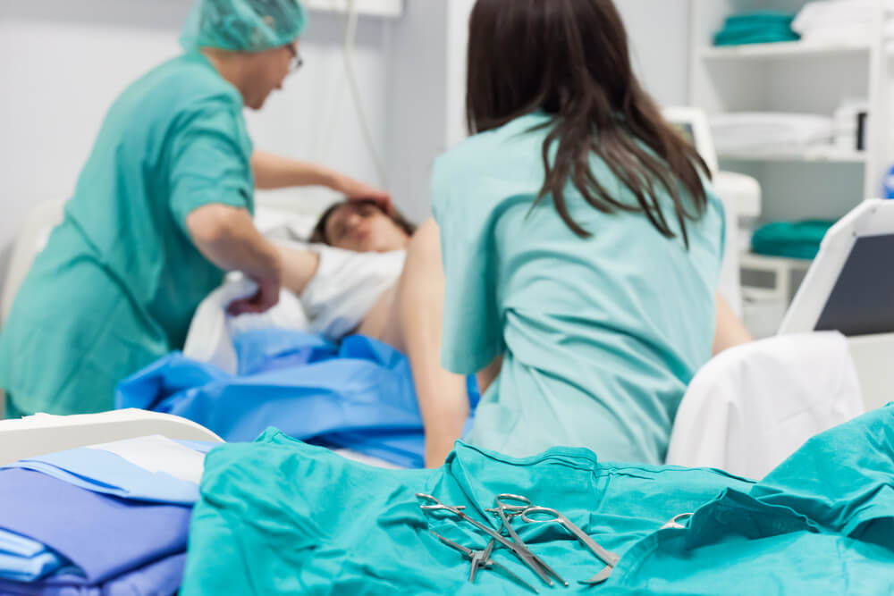
Özellikle medyan epizyotomi için, üçüncü ve dördüncü derece perine yırtıklarına yol açmaktadır.
Mediolateral epizyotomi operatif vaginal doğumlarda obstetrik anal sfinkter injürisine karşı 5-10 kata yakın koruma sağlamaktadır.

Slide 37
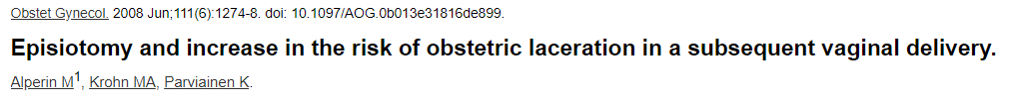
6052 hasta , % 47.8’i ilk doğumda epizyotomili, bu hastaların % 51.3’ünde ikinci doğumda 2. dereceden perineal laserasyon olmuştur
Epizyotomisiz hastaların % 26.7’sinde ikinci doğumda 2. dereceden perineal laserasyon olmuştur. P<0.001
3.ve 4. dereceden perineal laserasyon epizyotomi öyküsü olanlarda % 4.8, öyküsü olmayanlarda % 1.7 oranında izlenmiştir. P<0.001
Epizyotomi yapılan hastalarda takip eden doğumlarında pelvik laserasyon riski artmaktadır.
Level 2

Slide 38
Cochrane Pregnancy and Childbirth veri tabanını geliştiren araştırmacılar, rutin epizyotomi ile ilgili randomize kontrollü deneysel çalışmaların sonuçlarını incelemiş ve epizyotomiyi, “tehlikeli olma ihtimali vardır” şeklinde sınıflandırmıştır (Budin 2001).

Slide 39
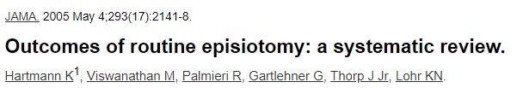
26 makalenin değerlendirildiği bu metaanalizde;
Rutin epizyotominin ne akut ne de uzun dönem perineal laserasyonun şiddeti, üriner ve fekal inkontinansı içeren pelvik taban disfonksiyonu ve pelvik organ prolapsusu üzerine maternal bir faydası olmadığı tesbit edilmiştir.
Level 3

Slide 40
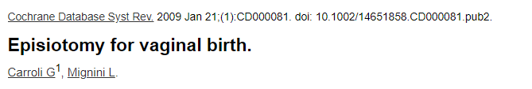

5551 kadın üzerinde yapılan ve
8 çalışmadan oluşan meta-analizde restriktif
ve rutin epizyotomi kıyaslandı,
Çalışmada % 28 restriktif , % 75 oranında rutin epizyotomi
Çalışma sonucunda posterior perineal travma (RR, 0.88),
perineal travmanın onarımı için sütür ihtiyacı (RR, 0.71),
7 gün içinde iyileşme komplikasyonları (RR, 0.69) açısından restriktif grupta sonuçlar daha iyiydi.
Sadece anterior perineal travma restriktif grupta daha yüksek oranda izlendi.

Slide 41
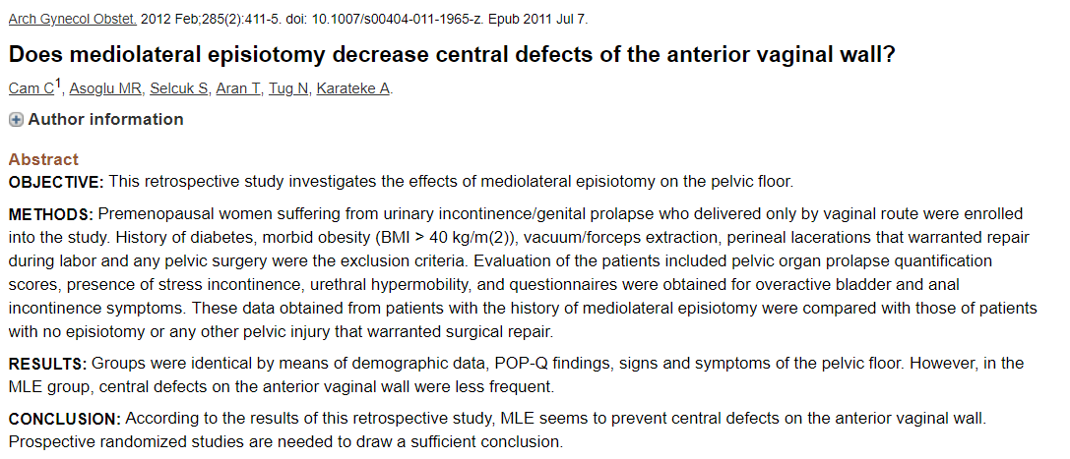
Mediolateral epizyotomi grubunda anterior vaginal duvarda santral defekt daha az

Slide 42
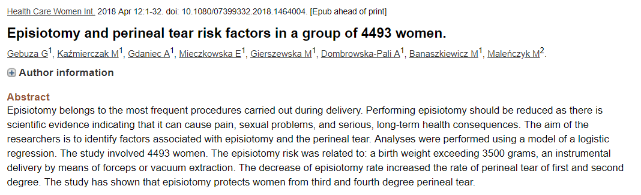
Epizyotomi oranlarının azalması 1.ve 2. derece perineal yırtık oranını arttırdı, 3.ve 4. derece perineal yırtıklar azaldı.

Slide 43
Vajinal doğum esnasında maternal laserasyonlara karşı koruma, doğumu kolaylaştırma veya hızlandırma gibi maternal veya fetal endikasyon durumlarında epizyotominin kullanılabileceğini, gerekmedikçe kullanımının sınırlandırılmasını önermektedir.
ACOG 2006
Vaginal doğumda epizyotomiye gereksinim olmadığını, ancak bazen bakım sağlayan kişilerin bebeğin hızlı bir şekilde doğurtulması gerektiği gibi durumlarda epizyotomiyi önerdiğini belirtmektedir. Ayrıca ACNM, eğer epizyotomi yapılacaksa bunun hastaya anlatılması ve sorularının cevaplandırılmasını önermektedir.
ACNM 2015
Rutin epizyotomi uygulanmasının vajinal bir doğumu desteklemek için gerekmediğini ancak fetal risk veya maternal distress oluştuğunda doğumu hızlandırmak için kullanılabileceğini önermektedir.
SOGC 2004

Slide 44
Çoğunluğu 2000 yılından sonra yapılan çalışmalarda epizyotominin rutin değilde selektif yapılması yönündedir. Selektif epizyotomi perineal travmayı azaltabilir.
Fleming, Newton and Roberts 2003 ;
Martin, Labrecque, Marcoux, Sylvie and Pinault 2001;
Renfrew et all 1998;
Walfisch, Hallak 2002;
Wolley 1995

Slide 45
DSÖ ‘nün görüşü epizyotominin rutin yapılmaması yönündedir. WHO 1985’te, “rutin epizyotomi kullanılmasının yararlarının doğrulanmadığını” vurgulamıştır ve ardından 1992’de “rutin epizyotomi uygulaması terk edilmelidir” diyerek bu görüşü güçlendirmiştir.

Slide 46
ACOG, RCOG, NICE
(Level A)
(Level B)
ACOG, median epizyotomide anal sfinkter ve rektuma injuri oranlarının yüksek olduğunu, gerekirse restriktif epizyotomi (mediolateral) kullanılmasını tavsiye etti
Rutin epizyotominin pelvik taban hasarını önlemediğini raporladı
Notes:
Cohrain dışında başka guidlinelarda yayınlandı. NICE ve RCOG da benzer önerilerde bulundu. Farklı olarak onlar medial epizyotomi için tavsiye edilmiş teknik hatları belirtti.

Slide 47
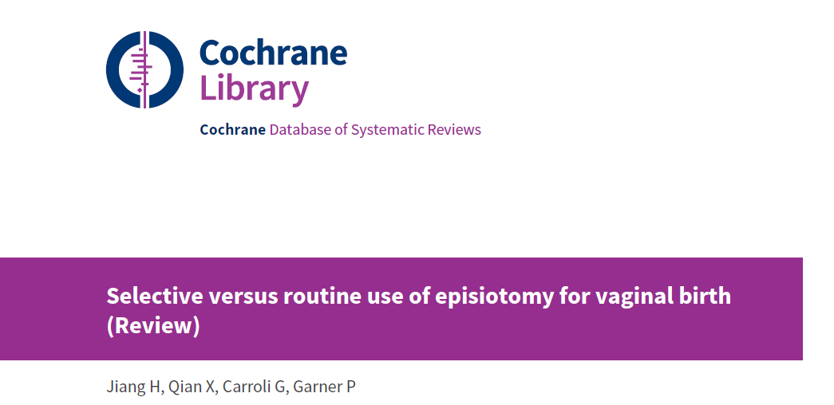
Outcomes | Rutin Epizyo Risk | Selektif Epizyo Risk | Grade (Kanıt Düzeyi) | Yorumlar
Severe perineal/ vaginal trauma | % 3.6 | % 2.5 | Düşük | Selektif epizyotomi rutine göre azaltabilir
Blood loss at delivery | 278 ml | Çoğu 27 ml’den az ve ya 27-75 ml | Çok düşük | Selektifin doğumdaki kan kaybı üzerine etkileri net bilinmiyor
Babies with newborn Apgar score < 7 at 5 minutes | 0 | 0 | Orta | Apkar üzerine epizyotominin etkisi minimal veya hiç yok
Perineal infection | % 2 | %2 | Düşük | Epizyotominin etkisi minimal veya hiç yok
Women with moderate or severe pain (measured by VAS) | % 45.1 | % 32 | Çok Düşük | Selektifte daha az hastada orta ve ciddi perineal ağrı olduğu net söylenemez
Women with long- term dyspareunia (≥ 6 months) | % 12.9 | %14.8 | Orta | Epizyotominin etkisi minimal veya hiç yok
Women with long-term urinary incontinence (≥ 6 months) | % 32.2 | % 31 | Düşük | Epizyotominin etkisi minimal veya hiç yok
Notes:
2017 Cochrane Database Sistematik Review

Slide 48
Pratik Öneriler
1-Rutin epizyotomi önerilmez.
2-Restriktif epizyotomi önerilebilir.
Enstrümental doğum
Anormal fetal test
Preterm doğum
Makat prezentasyon
Makrozomi
Ani gelişen yırtık riski

Slide 49
34. haftadan başlayarak doğuma dek günlük 5-10 dakika badem yağı ile perine masajı (USPSTF Grade A)
Doğumun 2. fazında sıcak kompres uygulaması (USPSTF Grade B)
Doğumun 2. fazında perineal hyaluronidaz enjeksiyonu (Level 2)
Fetal başın hızlı doğumunu engellemek (USPSTF Grade D)
Fundal basıdan kaçınılmalı
(Cochane Database Syst Rev 2009 Oct 7;(4):CD006067)

Slide 50
Eve Götürülecek Mesaj
Epizyotominin perineal bölge hasarını veya pelvik duvar relaksasyonunu engellemek için rutin kullanımıyla ilgili halen çelişkili görüşler vardır.
Fetal ve maternal riskli bir durum görüldüğü takdirde epizyotomi yapmaktan kaçınılmamalıdır. Restriktif (mediolateral) epizyotomi tercih edilmelidir.
Annelere epizyotominin avantajları, dezavantajları ve uygulandığı takdirde bakımı ile ilgili mutlaka bilgi verilmelidir
Epizyotomi üriner inkontinans, fekal inkontinans ve cinsel fonksiyonlar üzerine koruyucu etkisi yoktur.

Slide 51
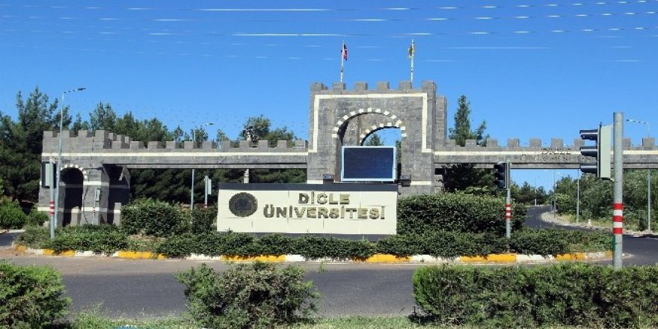
İLGİNİZ İÇİN TEŞEKKÜRLER

